Slide 1
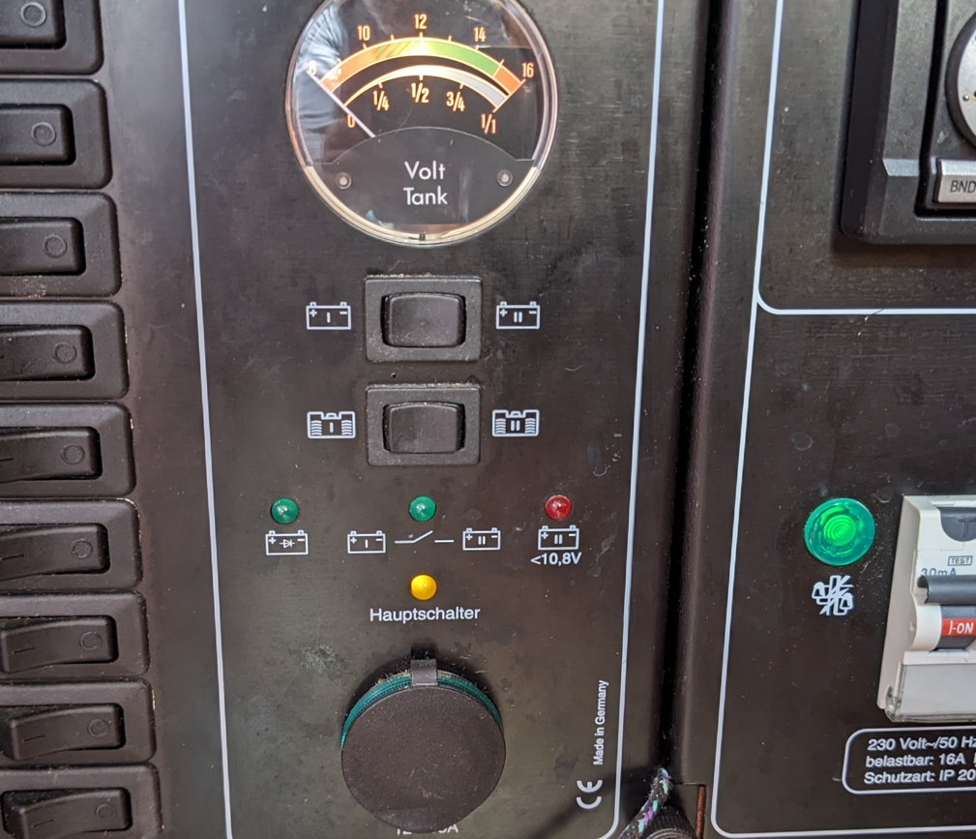
2
1
3
4
5

